Slide 1
Здорово здоровым быть!
Окружающий мир
Выполнила: Харитонова И. А.
учитель начальных классов
МОУ СОШ №7
2014г.

Slide 2

Девиз нашего урока:
«Чтоб, здоровье сохранить, научись его ценить».

Slide 3
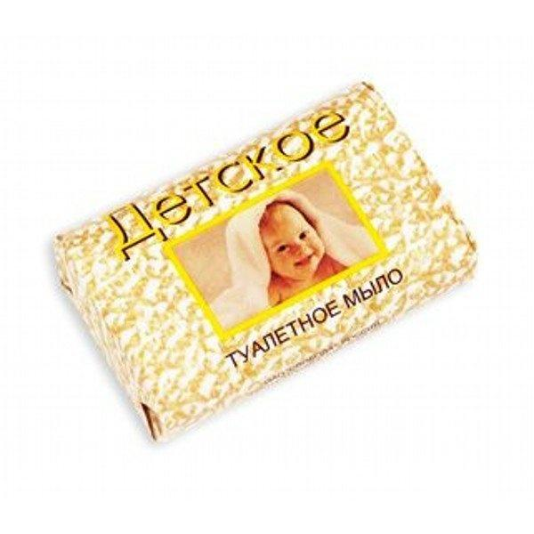
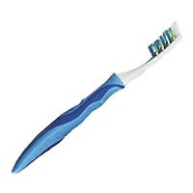
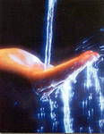
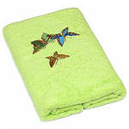
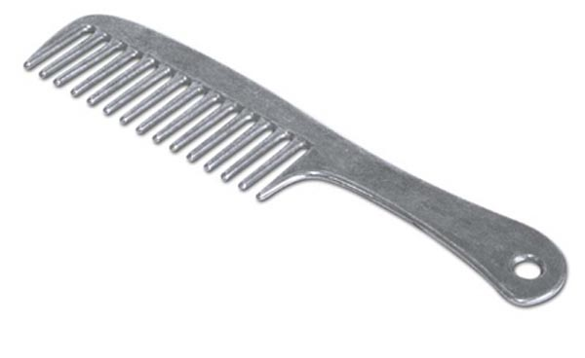

Slide 4
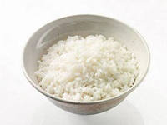
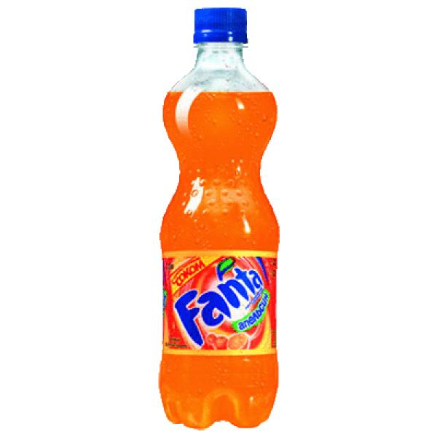
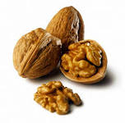
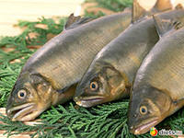
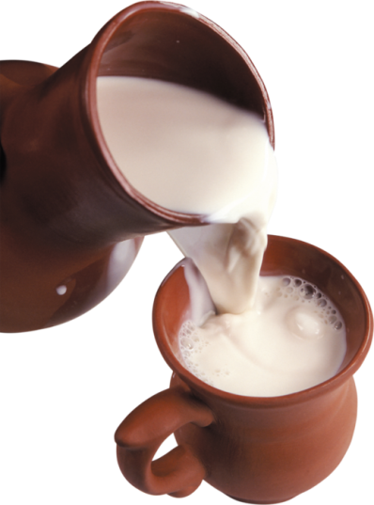
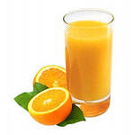
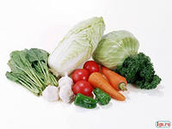
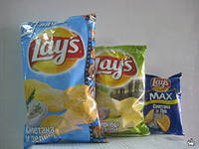

Slide 5
Физкультминутка

Slide 6

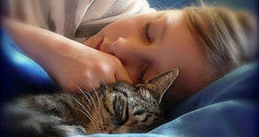


Slide 7
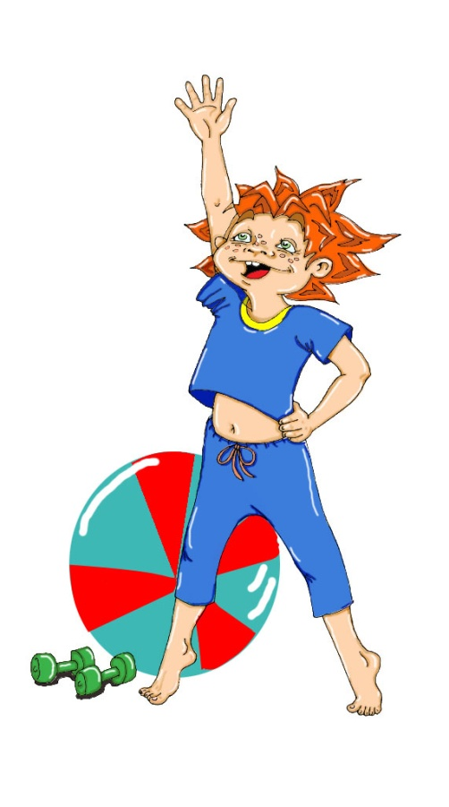
Почему, я не болею, почему я здоровее
Всех ребят из нашего двора?
Потому что утром рано
Заниматься мне гимнастикой не лень,
Потому что водой из-под крана
Обливаюсь я каждый день.

Slide 8
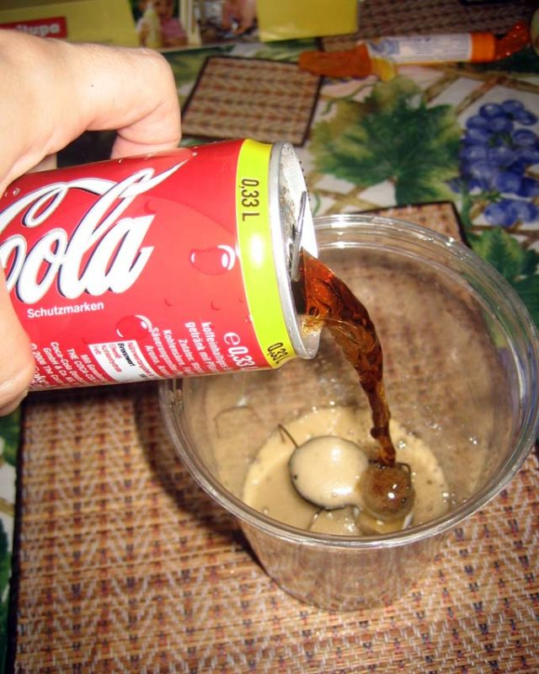


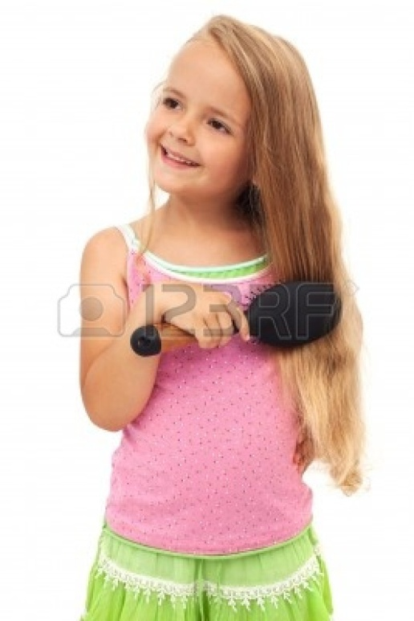
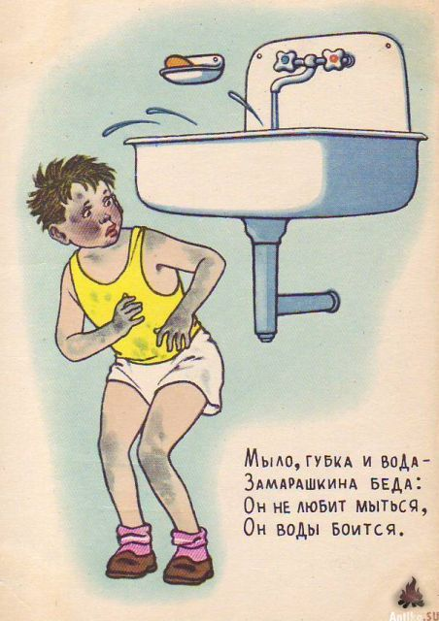
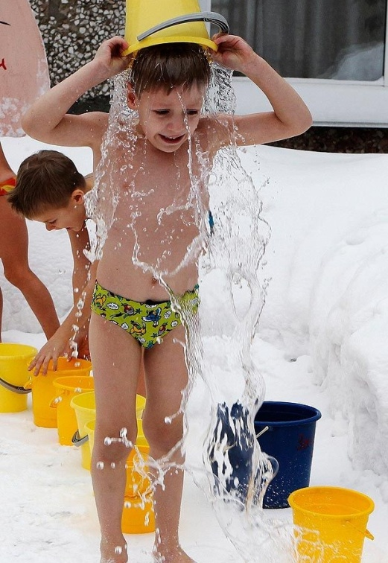

Slide 9
Вы можете использовать данное оформление
для создания своих презентаций,
но в своей презентации вы должны указать
источник шаблона:
Ранько Елена Алексеевна
учитель начальных классов
МАОУ лицей №21
г. Иваново
И обязательно указать интернет – ресурсы, которые использовались для создания шаблона:
http://s55.radikal.ru/i148/1101/23/f9deacdf3789.jpg фон
http://www.zastavki.com/pictures/1280x800/2012/Backgrounds_Rainbow_wallpaper_035527_.jpg картинка для создания рамки

